Slide 1
原住民高中學生
申請入學加分問題的利與弊
報告人:洪霖 、娜努．塔伊達
指導老師：陳來福、古春玲

Slide 2
目錄
a table of contents
•前言foreword→
一、研究動機
二、研究目的
三、研究方法
•正文text→
原住民學生為何可以加分?
原住民學生加分是好是壞?
問卷統計加分政策對原住民的想法
•結論conclution→
研究心得

Slide 3
研究動機?
想起國中在外地求學的日子......

Slide 4
研究目的?
1.了解原民學生參與大考加分的原因
2.了解加分的好處和壞處
3.研究後可和漢人朋友解釋
4.保留以利照顧部落的孩子

Slide 5
研究方法?
Research methods
1.文獻探討
2.書籍參考
3.網路問卷調查
4.田野調查

Slide 6
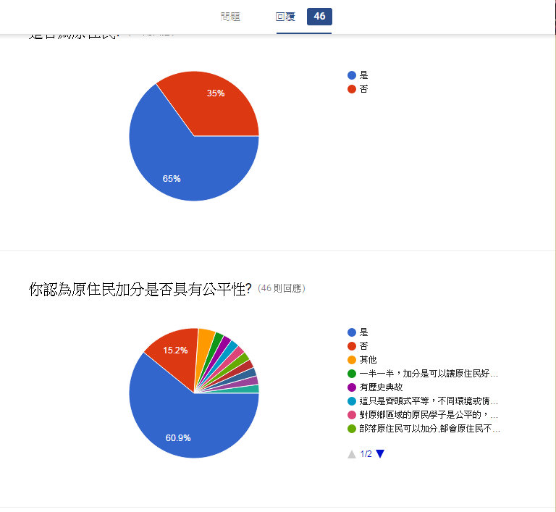
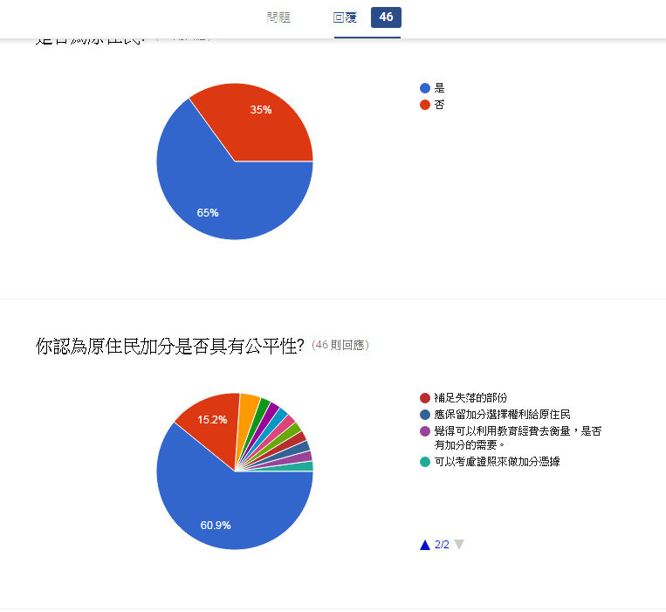
調查結果

Slide 7
影片

Slide 8
原住民學生加分是好是壞?
1.維護多元文化V.S協助升學就業
2.改變不了文化流失、傳統語言消失?
language

Slide 9
研究心得

